Slide 1
КУРСОВАЯ РАБОТА на тему: «Кодирование и декодирование методом Хэмминга»
Подготовила
Студентка 335а группы
Скицан О. Д.
Руководитель
доц. Карташов О.В.

Slide 2
Объект исследования:кодирование и декодирование информации. Предмет исследования: кодирование и декодирование текстовой информации методом Хэмминга. Постановка задачи: составить программу для кодирования и декодирования текстовой информации методом Хэмминга.
2

Slide 3

Кодирование – это представление сигнала в определенной форме, удобной или пригодной для последующего использования сигнала. Основные виды кодирования: 1) кодирование текстовой информации 2) кодирование графической информации 3) кодирование звуковой информации Помехоустойчивое кодирование — кодирование, предназначенное для передачи данных по каналам с помехами, обеспечивающее исправление возможных ошибок передачи вследствие помех.
3

Slide 4

Код Хэмминга —наиболее известный из первых самоконтролирующихся и самокорректирующихся кодов. Построен применительно к двоичной системе счисления. Позволяет исправлять одиночную ошибку (ошибка в одном бите) и находить двойную. Коды Хэмминга являются самоконтролирующимися кодами, то есть кодами, позволяющими автоматически обнаруживать ошибки при передаче данных. Для их построения достаточно приписать к каждому слову один добавочный (контрольный) двоичный разряд и выбрать цифру этого разряда так, чтобы общее количество единиц в изображении любого числа было, например, нечетным.
4

Slide 5


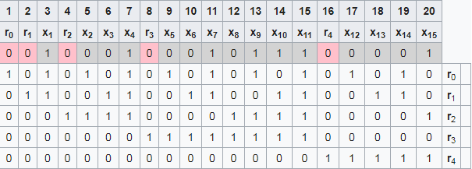

Алгоритм кодирования Хэмминга:
- номера позиций
- условное обозначение битов
- значение битов
Рис. 1
Вставляем контрольные биты $r_{0}… r_{4}$
Рис. 2
Добавим к таблице 5 строк (по количеству контрольных битов), в которые поместим матрицу преобразования.
Рис. 3
5

Slide 6

Вычисляем контрольные биты. Берём одну из строк матрицы преобразования (например, r₀) и находим её скалярное произведение с кодовым словом.
Для строки r₀:
r₀ =(1·0+0·0+1·1+0·0+1·0+0·0+1·1+0·0+1·0+0·0+1·1+0·0+1·1+0·1+1·1+0·0+1·0+0·0+1·0+0·1) mod 2 = 5 mod 2 = 1
По аналогии находим проверочные биты в остальных строках.
Полученное кодовое слово — 11110010001011110001
Рис. 4
6

Slide 7
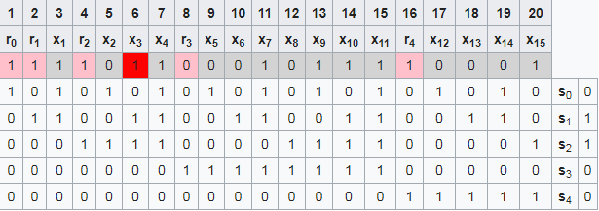
Алгоритм декодирования Хэмминга:
Алгоритм декодирования по Хэммингу абсолютно идентичен алгоритму кодирования. При проверке кодовое слово, сформированное в соответствии с алгоритмом кодирования всегда даёт нулевую матрицу синдромов.
При ошибке матрица синдромов представляет собой двоичную запись номера позиции, в которой произошла ошибка.
7

Slide 8
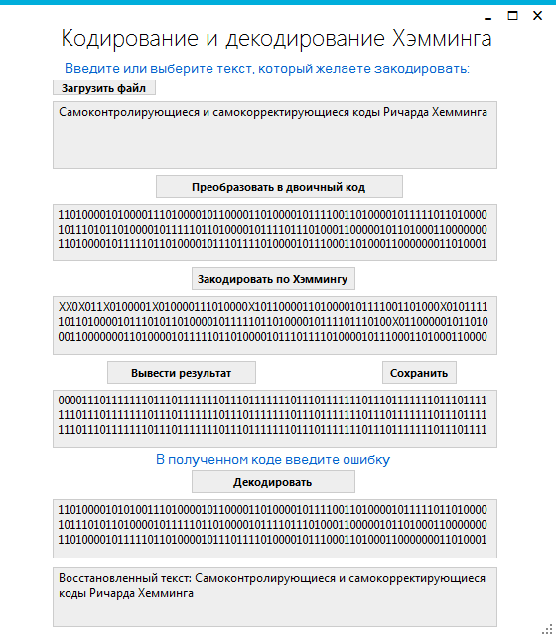
Программная реализация
8

Slide 9

Выводы:
Теория кодирования – науке о надежном хранении и передаче информации. Высокие требования к достоверности передачи, обработки и хранения информации диктуют необходимость такого кодирования информации, при котором обеспечивалось бы возможность обнаружения и исправления ошибок.
Код Хэмминга представляет собой блочный код, который позволяет выявить и исправить ошибочно переданный бит в пределах переданного блока.
Код Хэмминга используется в некоторых прикладных программах в области хранения данных, особенно в RAID 2, кроме того, метод Хэмминга давно применяется в памяти типа ECC и позволяет «на лету» исправлять однократные и обнаруживать двукратные ошибки.
9

Slide 10
Спасибо за внимание!

